Slide 1

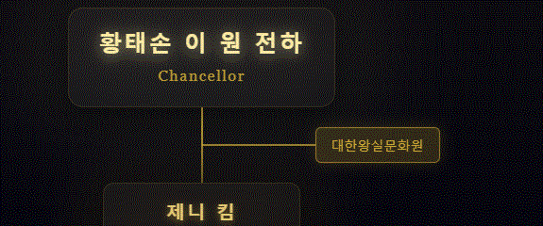
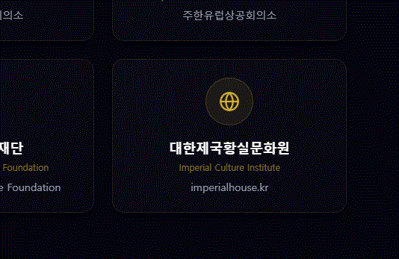
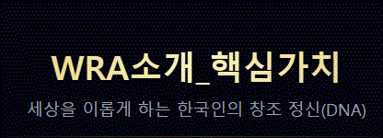
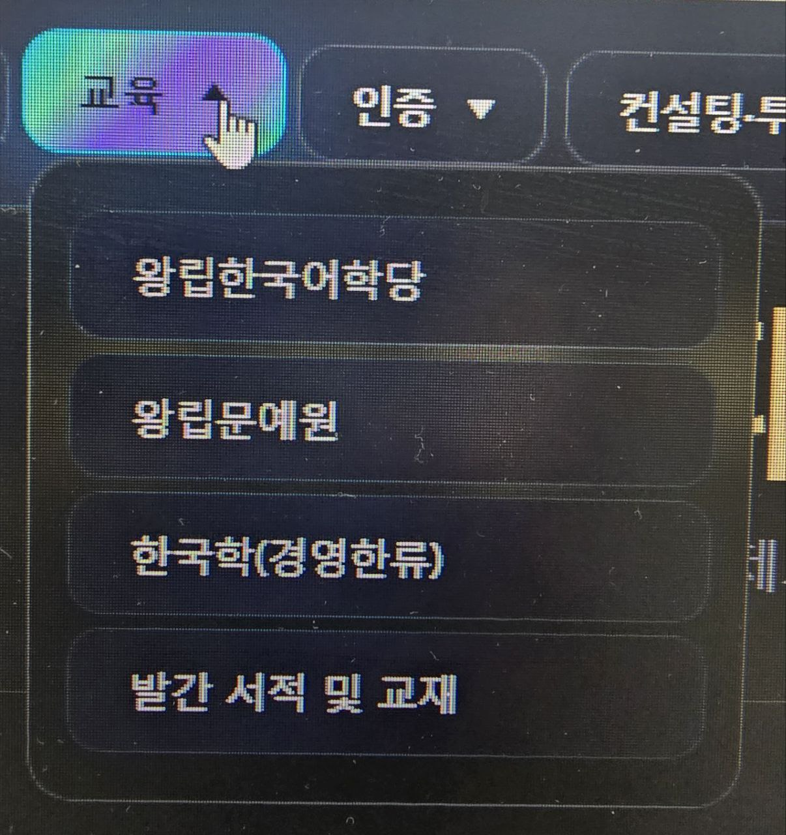
황태손 소개에서
4
1
조직도에서
세계왕립아카데미이사장 수정
“대한황실문화원＂삭제
2
황태손 인사말에서
세계왕립아카데미
대한황실 황태손 이 원 으로 수정
황태손인사말 글자 흰색으로 통일
5
글로벌파트너에서
3
“대한황실문화원＂으로 수정
WRA소개: 비전 미션에서
6
“한국어＂수정
“한국문학＂수정
“소개＂삭제
“한국학＂수정
“도서출판 및 교재＂수정

Slide 2
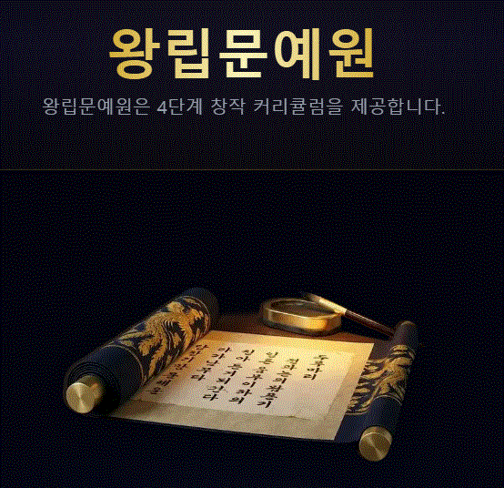



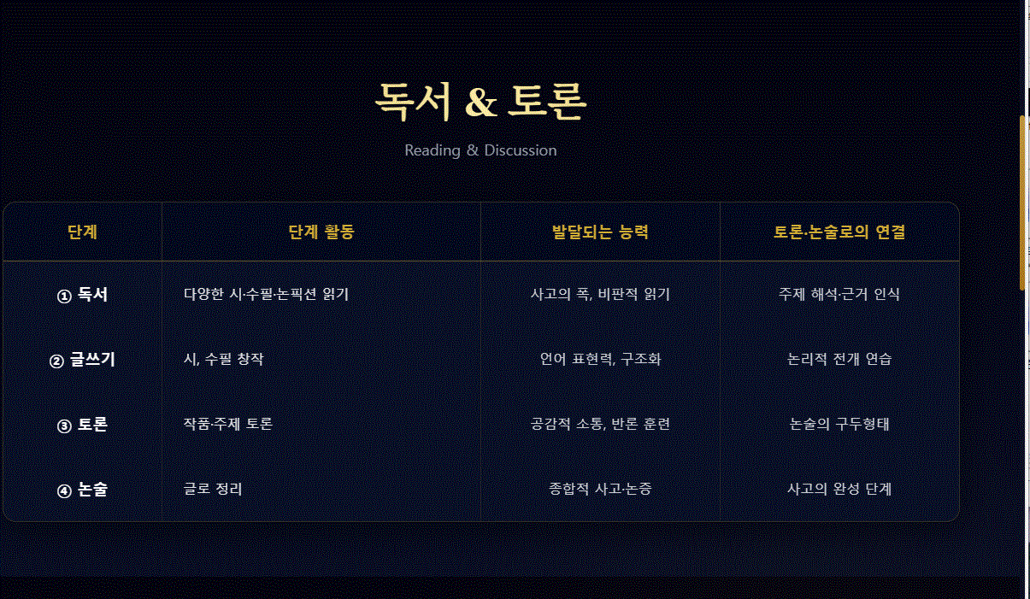
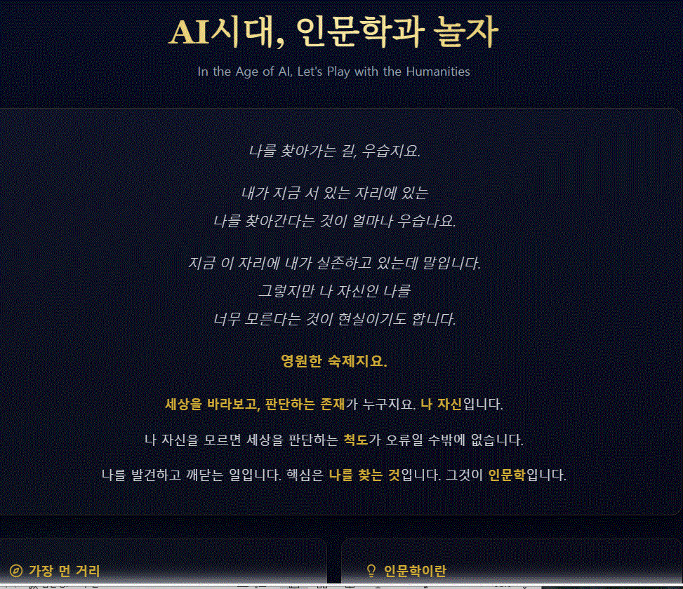
6
7
“한국어” 로 수정
삭제
“訓民正音” 한글을 한자로 수정
8
한국문학에서 독서 토론 내용만 삭제 해 주시고 삭제된 곳에 한국학에 들어가 있는 인문학 내용이 다 들어가야 합니다
한국학으로 잘못 들어가 있네요
삭제
삭제

Slide 3
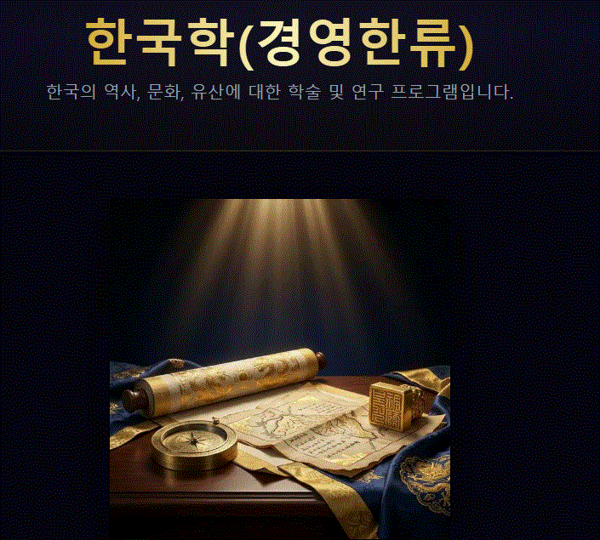
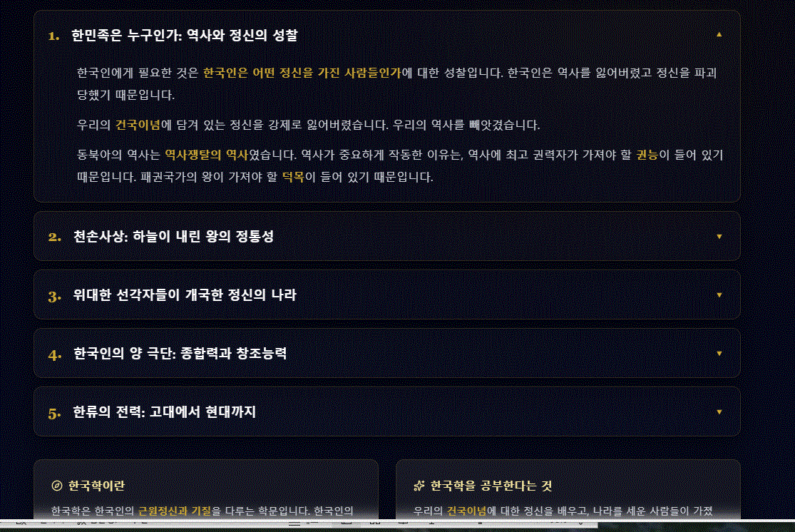
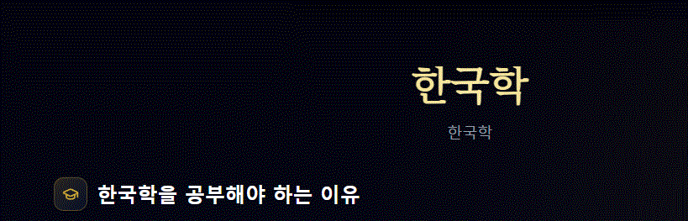
8
삭제
줄 그은 자리에 “한국학을 공부해야 하는 이유” 넣기
위 내용 1.2…등 나눠 놓으셨는데 나누지 마시고 그대로 내용이 다 보일 수 있게 해주세요
처음에 내용 드린 그대로 다 보일 수 있게요
그리고 “AI시대인문학과놀자”는 한국문학에 다 넣어주셔야 합니다
그리고 한국학 커리큘럼 16강 제목이 하나도 않 들어 갔네요 넣어 주시기 바랍니다

Slide 4

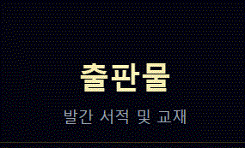


8
삭제
“도서출판 및 교재＂로 수정
삭제
경영과 철학 사이에 “한류” 넣어 주세요
위 40여권 서적 넣어 주신거 다 삭제해 주시기 바랍니다
제니 킴 서적만 남겨놓으시면 됩니다

Slide 5

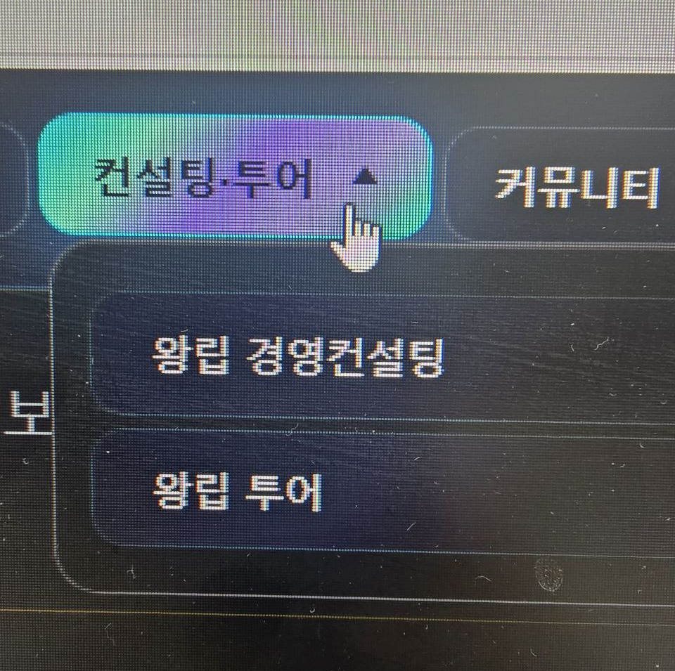
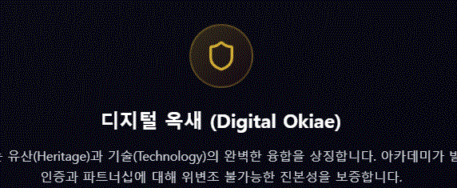
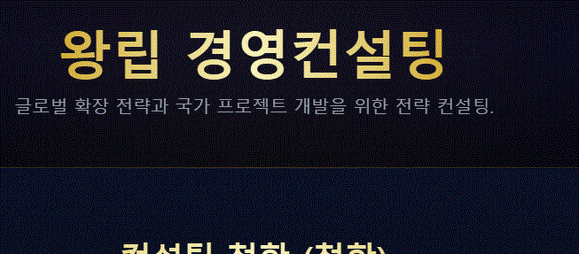
9
11
Warrant 영어로 수정
경영한류컨설팅 로 수정
K-헤리티지 로 수정
10
경영한류컨설팅 로 수정
영어 삭제

Slide 6


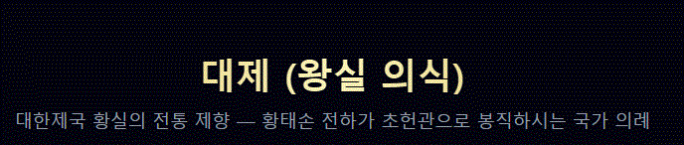
12
K-헤리티지 로 수정
왕릉 삭제
다 삭제 해 주시고 유네스코 ‘세계인류무형유산” 으로 넣어주세요

Slide 7
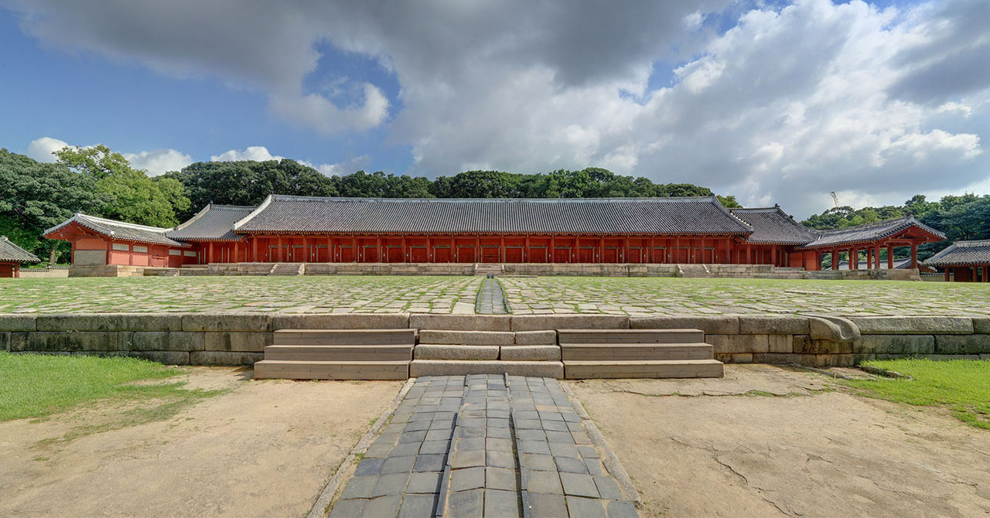
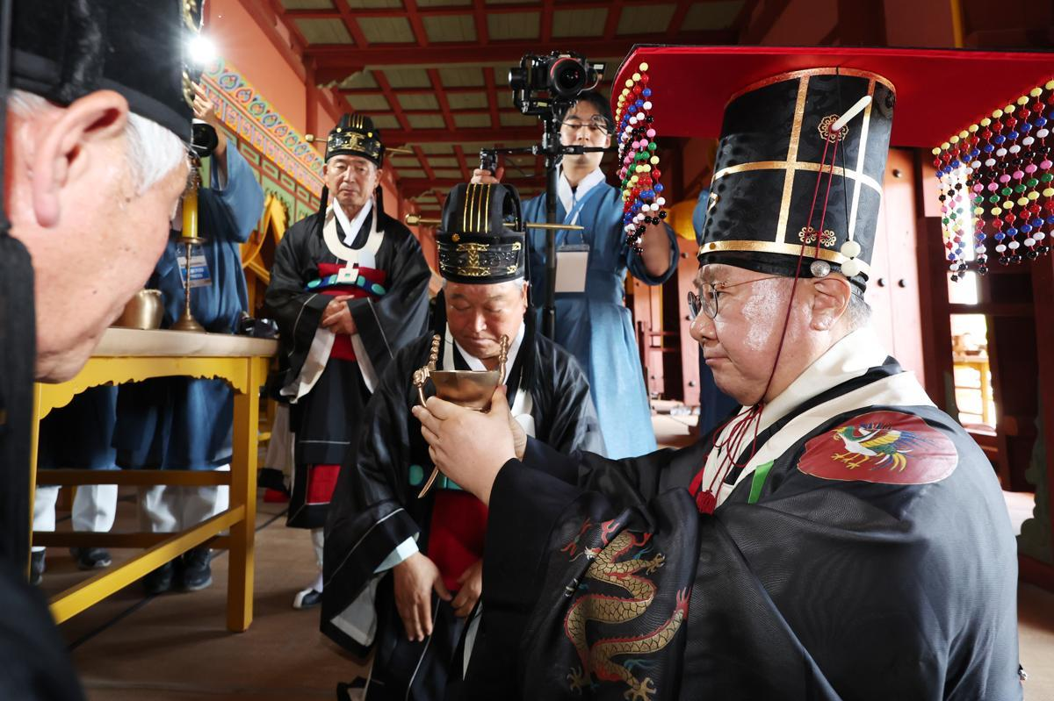
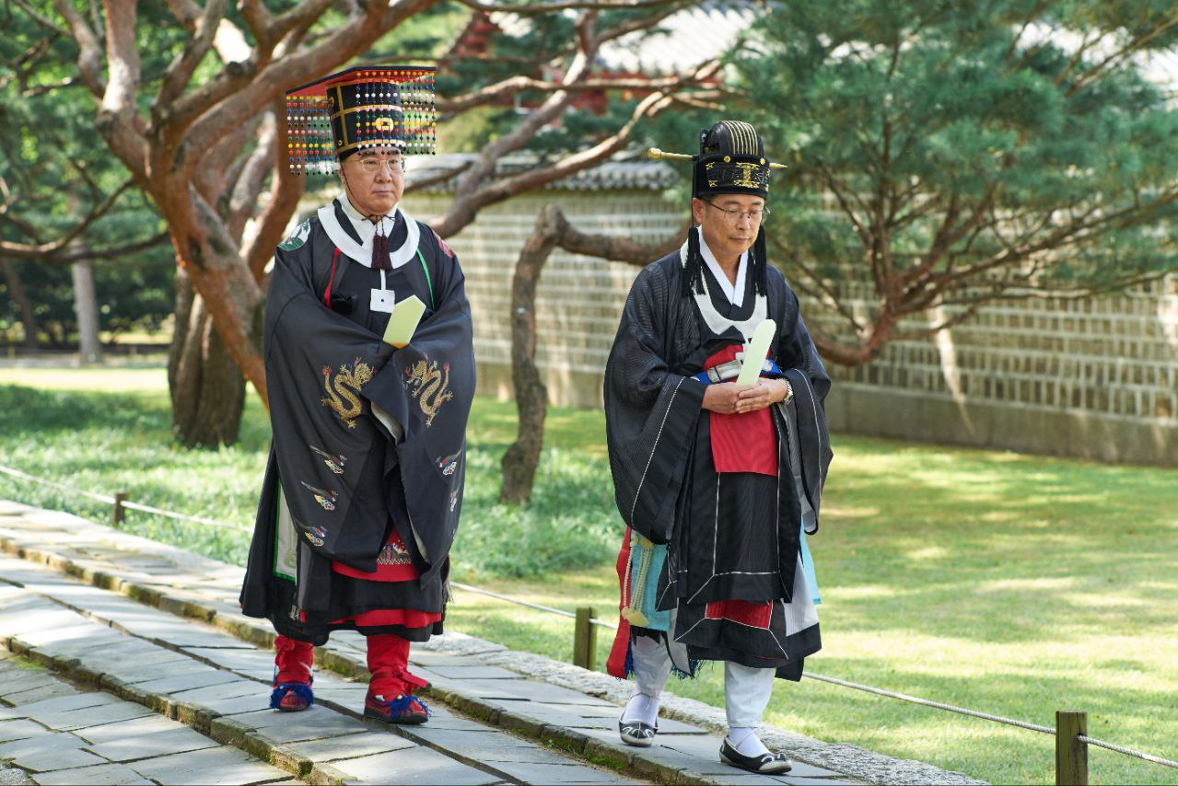
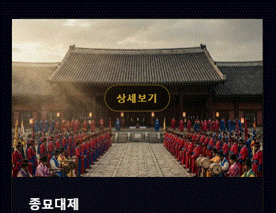
종묘대제 사진 첫 페이지 사진 바꿔 주세요
종묘대제 클릭하고 들어 갔을때 2개 사진 넣어주세요

Slide 8
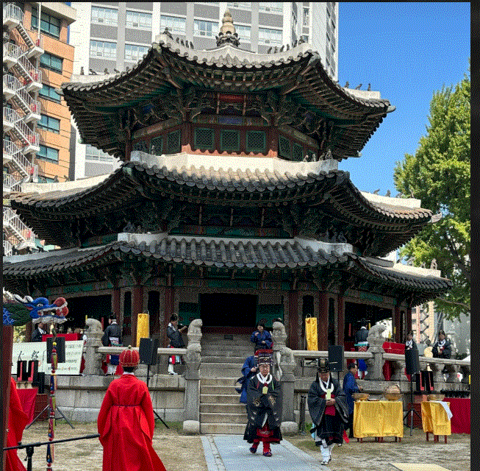
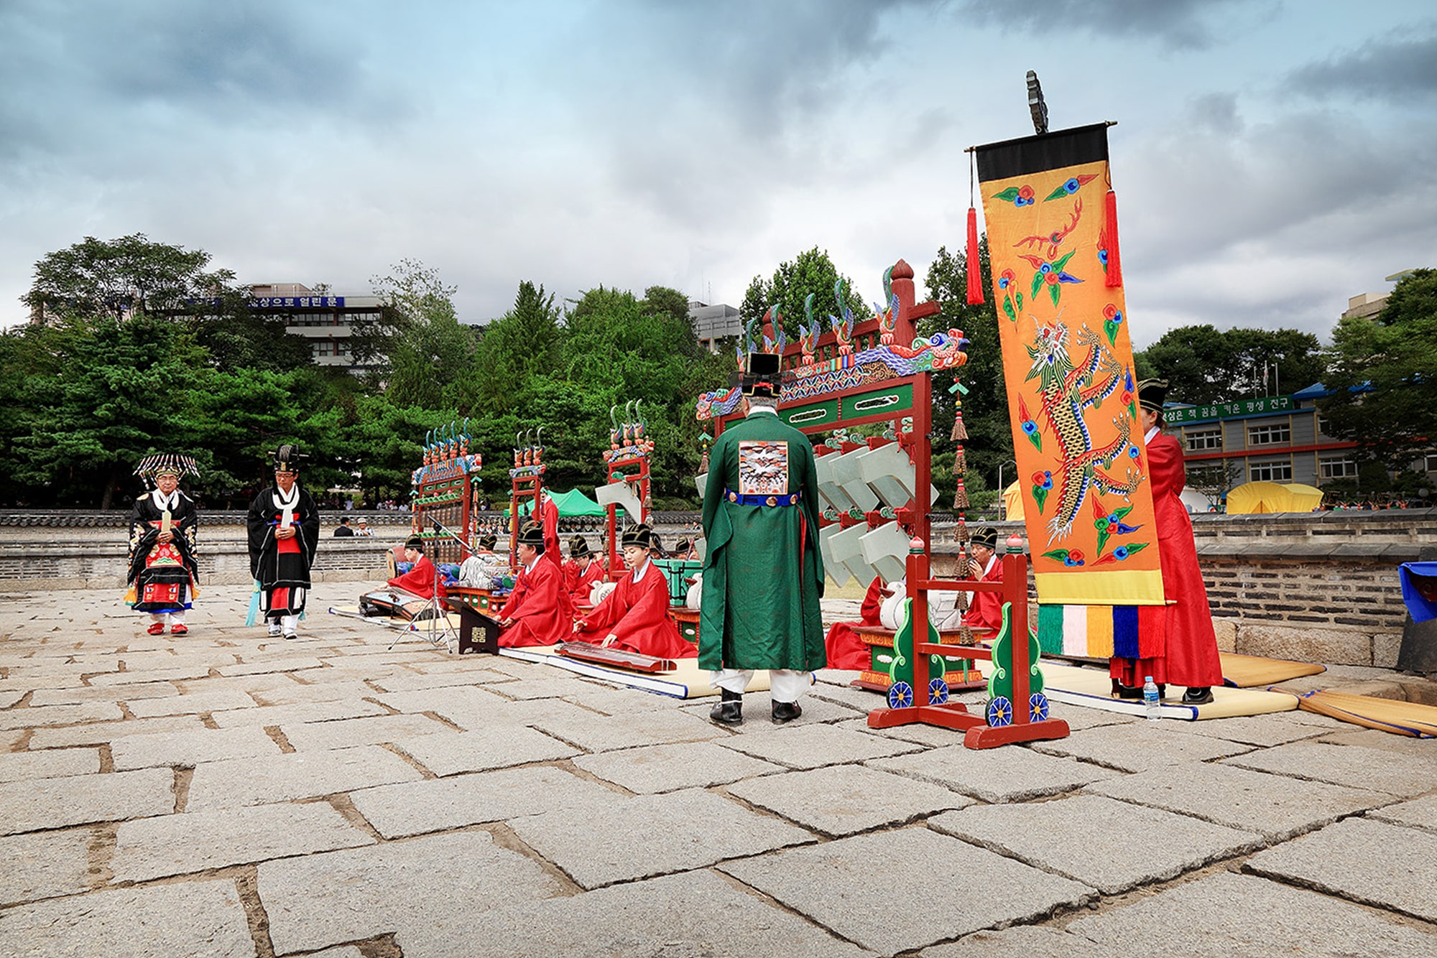
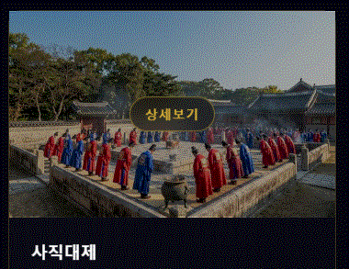
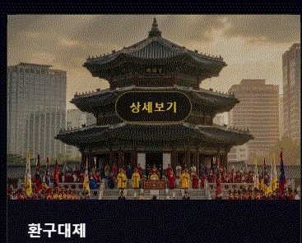
사직대제 사진 첫 페이지 사진 바꿔 주시고 안으로 클릭하고 들어갔을때도 이 사진으로 바꿔 주세요
환구대제 사진 첫 페이지 사진 바꿔 주시고 안으로 클릭하고 들어갔을때도 이 사진으로 바꿔 주세요

